Slide 1
Сервис для поиска людей разных профессий и создания команды
Яковлев Н.О.

Slide 2
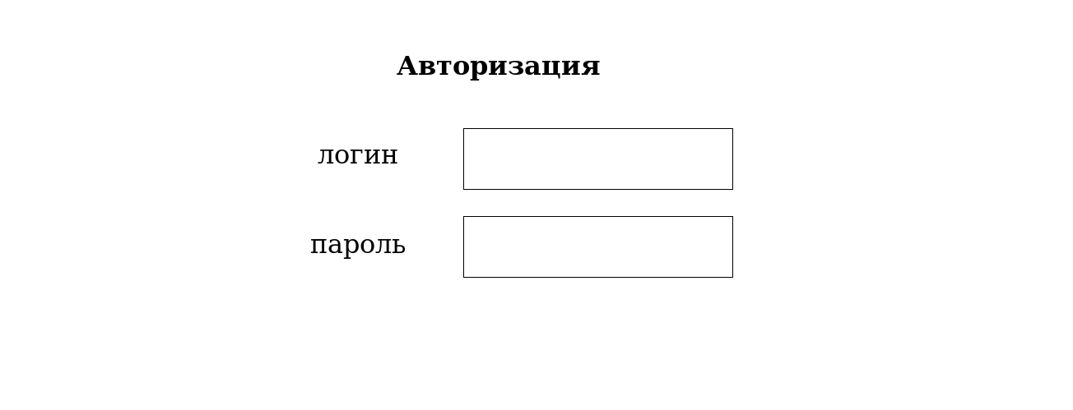

Slide 3
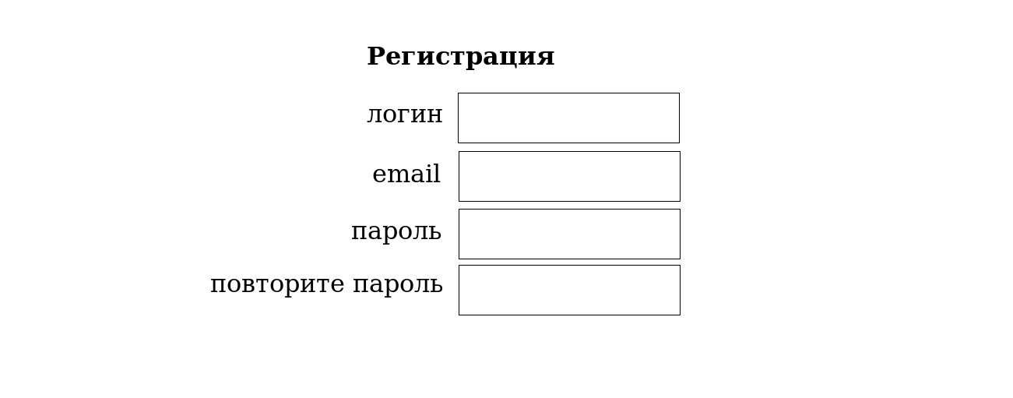

Slide 4
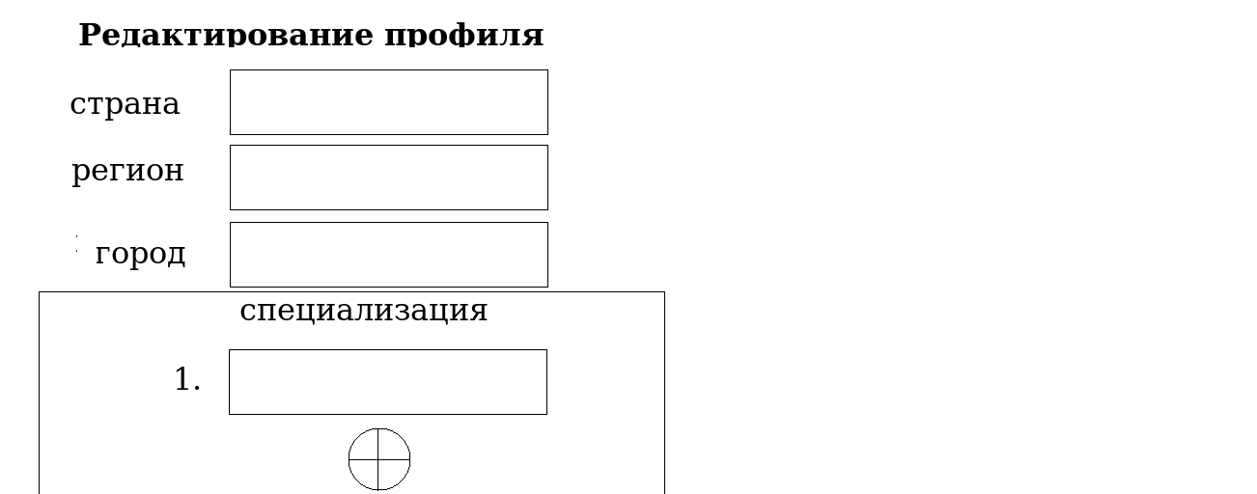

Slide 5
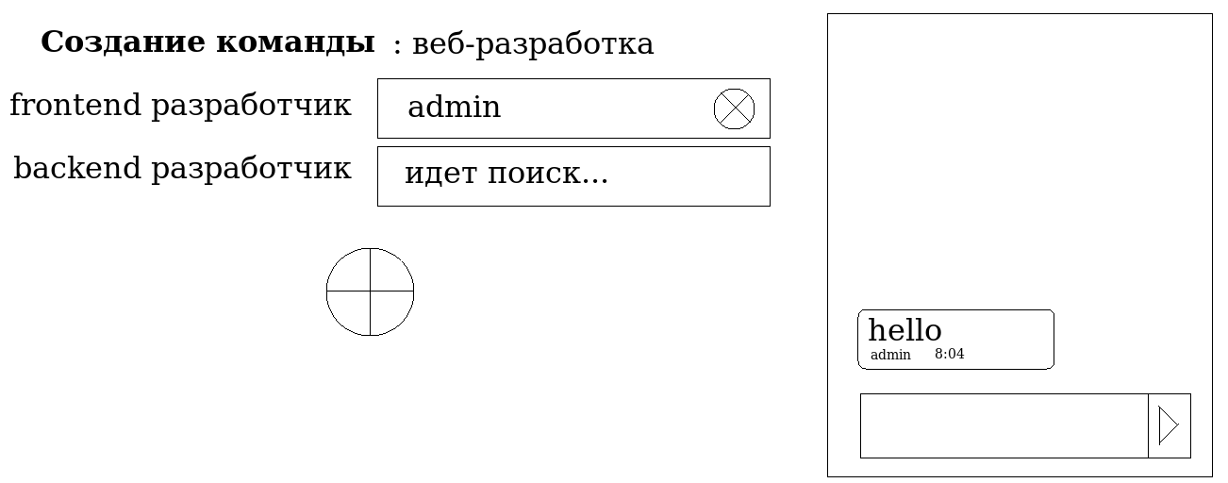

Slide 6


